Slide 1

Global Mapper
Découverte des fonctionnalités
Notes:
Connaissez vous Global Mapper ? un autre logiciel carto ?
Lever la main pour poser des questions, les autres sont attentifs à la question / réponse
But du cours : voir l’essentiel pour notre usage

Slide 2
Plan
Présentation générale
Principes de base
Mise en pratique
Ressources
Notes:
But du cours :
Introduction à l’outil
Connaître l’essentiel pour les besoins OPS
Partie théorique
Présentation générale
Exemple d’utilisations
Principes de carto
Partie pratique
Importation et exportation
Création et modification des vecteurs
Relief
Symbole personnalisé

Slide 3
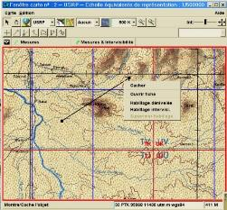
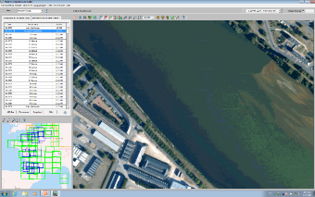
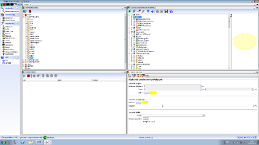
Présentation
Logiciel complet de cartographie
Utilisé par toutes les armes et armées
Interopérable
Installable sur Intradef via demande DIADEME
SIR
SICF
SAER

Slide 4
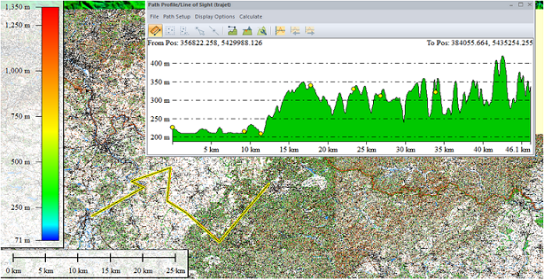
Exemples d’utilisation
Trace GPS et profil de tracé
Notes:
Préparer les itinéraires
Vérifier le dénivelé, la distance

Slide 5
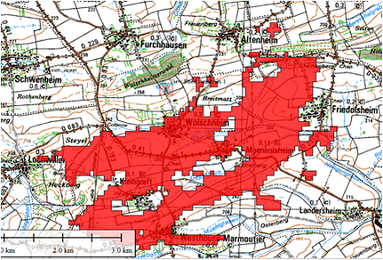
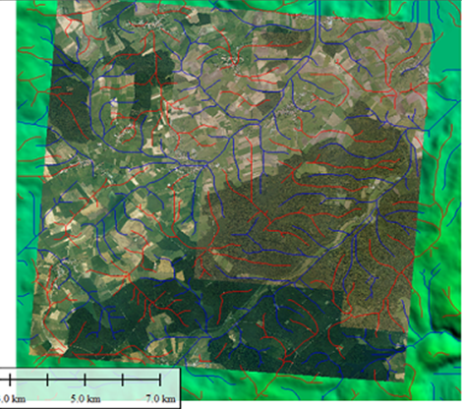
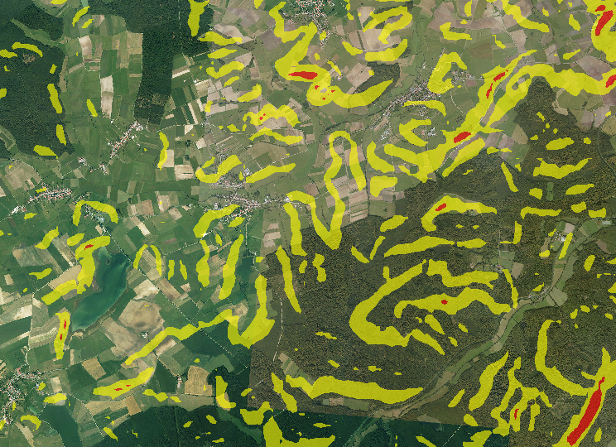
Exemples d’utilisation
Outils relief
Notes:
Générer les lignes de crêtes, thalweg, courbes de niveau
Intervisibilité
Carte de pentes (mettre en évidence les inclinaisons du terrain)

Slide 6
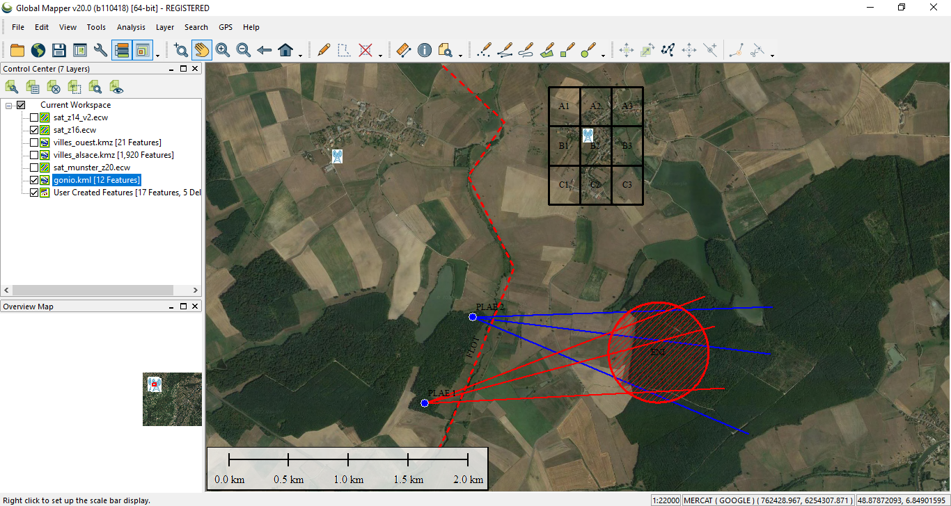
Exemples d’utilisation
Situation tactique et technique
Notes:
Suivi unités AMI/ENI
Zones d’influences
Baptêmes terrain
Relevés radiogoniométriques
Relais, BTS

Slide 7
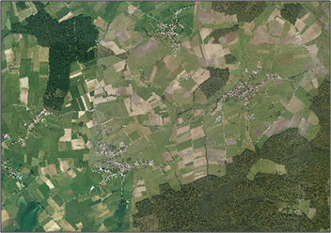
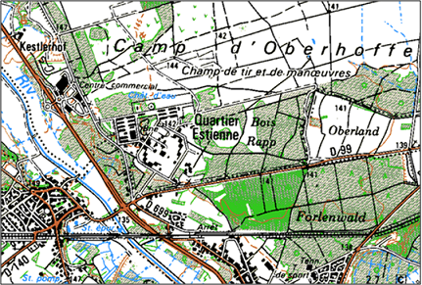
Formats de données
RASTER
ORTHO (photos)
SCAN (cartes)
Notes:
Quels types de données peut on rencontrer ?
RASTER
Images dont chaque pixel a une coordonnée.
Données non modifiables utilisées comme fond.
Cartes scannées, images sat et drones
Formats courants : GEOTIF, ECW

Slide 8
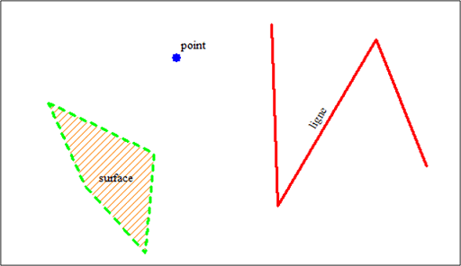
Formats de données
Vecteurs
Points
Lignes
Surfaces
Notes:
Vecteurs
Dessin, style personnalisable
Métadonnées
Formats courants : SHP, KML/KMZ

Slide 9
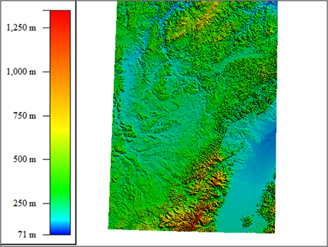
Formats de données
Relief
Modèle Numérique Terrain (DTED)
Modèle Numérique Altitude
Notes:
Relief
MNT : Modele Numerique Terrain (DTED)
MNA : MN Altitude (sursol : végétation, bâtiment)
6 niveaux de précisions : 0 à 5
Formats courants : DTED

Slide 10
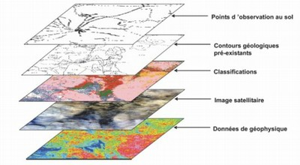
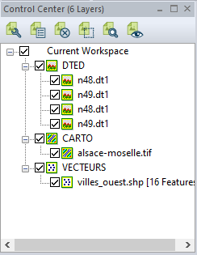
Système de couches
Notes:
Chaque fichier importé est une couche, Les couches se superposent
Une couche peut comporter plusieurs éléments.
Le centre de contrôle affiche les couches
L’ordre des couches dans le centre de contrôle peut être inversé

Slide 11
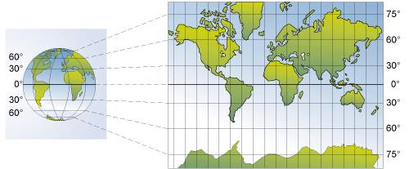
La projection
Une projection est une manière de représenter le globe terrestre sur un plan 2D.
Si une mauvaise projection est choisie lors de l’import, la carte apparaîtra déformée, et les points seront décalés ou non affichés.
Notes:
GlobalMapper détecte la projection d’un fichier quand c’est possible.
Sinon, il demande à l’utilisateur de choisir une projection.
On ne peut pas mettre une projection au hasard sans s’attendre à des anomalies.

Slide 12
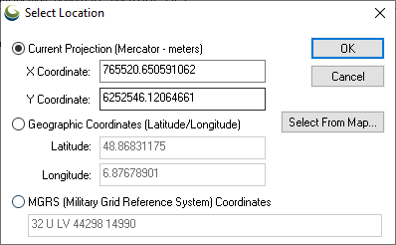
Les coordonnées
Pour placer un point, GlobalMapper accepte trois types de coordonnées :
La projection actuelle
Géographiques (DMS ou dd.ddd)
MGRS
Notes:
La projection actuelle = la carto affiche ou par défaut en géographique.
En géographique, faire attention au format DMS/dd.ddd
DMS, indiquer NS/EW, dd.ddd indiquer +/-
Privilégier MGRS et géographique : moins de confusion

Slide 13
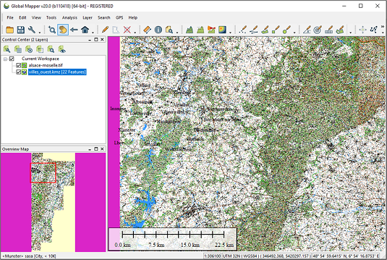
Interface
Notes:
Accéder aux fonctions
Barre d’outils
Clic droit sur une couche
Clic droit sur un vecteur
Barre d’état
Vecteur sélectionné
Mesures
Échelle
Coordonnées (projection + définie)

Slide 14
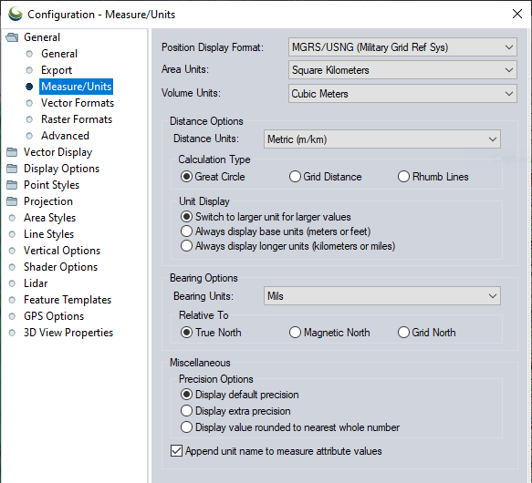
Configuration
Notes:
Global Mapper est largement configurable.
Comportement de l’application/interface
Calcul des distances et angles
Format de coordonnées
Unités de mesures
Habillage de la carte (légendes, échelles, carroyage)
Symboles
Styles de points, lignes, surfaces

Slide 15
Exercices pratiques
Importer/exporter des données
Tracer et modifier des vecteurs
Enrichissement des vecteurs
Analyser le relief
Créer une trace GPS

Slide 16
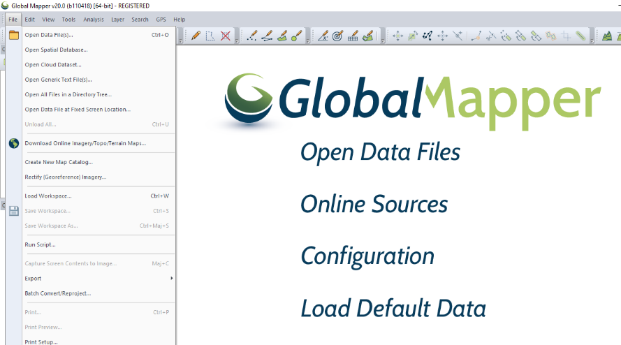
Importer
Glisser déposer
Notes:
Il existe plusieurs façons d’importer des données.
Il est nécessaire de savoir quels formats on importe.
Selon les formats, les extensions changent et la méthode peut changer.
Majoritairement : ouverture simple
Arborescence : menu spécifique et indiquer l’extension
Certaines données ont un fichier d’indexation

Slide 17
Importer
Importer la carte alsace2.tif
Importer le vecteur villes_ouest.kmz
Importer le dossier DTED
Notes:
Faire glisser le fichier SCAN/alsace2.tif
2) Faire glisser le fichier VECTEURS/villes_ouest.kmz
3) fichier -> ouvrir tous les fichiers dans une arborescence :
- définir l’extension sur *.* ou *.dt1
DTED : carto en tuiles. Les fichiers carto sont souvent découpées en tuiles, des fichiers plus petits et légers, facilement manipulable par certains systèmes

Slide 18
Importer
Importer le dossier BDORTHO
Importer la prise de vue coupeJP2.tif
Importer le vecteur villes_alsace.kmz
Notes:
Faire glisser les fichiers BDORTHO/*.ecw
ou Fichier -> ouvrir tous les fichiers dans une arborescence -> extension *.ecw
Faire glisser le fichier SAT/coupeJP2.tif
Faire glisser le fichier VECTEURS/villes_alsace.kmz

Slide 19
Importer
Arranger les couches dans un ordre logique
Créer un groupe de couches « DTED »
Notes:
1) Ordre logique :
DTED
Carto (SCAN, SAT)
Vecteurs
2) Sélectionner plusieurs couches
Clic droit -> GROUP
Nommer le groupe
Attention une fois les groupes créés, difficile de réarranger

Slide 20
Importer
Trouver le Bodenberg
Zoomer sur la couche villes_ouest
En partant de Insviller vers Kirviller, quelle distance ? Quel azimut ?
Notes:
Search -> Search by name
2) Sur la couche villes_ouest : clic droit -> ZOOM TO
3) Utiliser l’outil mesure, cliquer sur Insviller, tirer jusqu’à Kirviller.
Le vecteur doit être affiché pour être pris en compte dans la recherche
On peut utiliser * comme joker dans la recherche
Avec l’outil mesure, globalMapper « accroche » les vecteurs. Maintenir ALT pour désactiver temporairement
Clic gauche pour placer un sommet, clic droit pour arrêter la mesure
Les mesures s’affichent en bas à gauche, et GM indique le nom du point sur lequel on est.

Slide 21
Exporter
Exporter couche coupeJP2.tif en 4x4 tuiles
Fusionner les vecteurs villes_ouest et villes_alsace
Depuis la BDORTHO, exporter une coupe de la ville de Munster au format ECW
Notes:
Découper
Sélectionner la couche coupeJP2.tif
Clic droit -> LAYER -> EXPORT
Sélectionner le format GeoTiff
Onglet « tiling », indiquer 4 lignes et 4 colonnes
Fusion
Sélectionner 2 ou + couches
Clic droit -> LAYER -> EXPORT
Choisir un format (KMZ)
Valider : les couches sélectionnées se retrouvent dans un même fichier
Export de coupe
Sélectionner la couche unique
Clic droit -> LAYER -> EXPORT
Format ECW
Onglet « export bounds »
Bouton « draw a box », délimiter la zone voulue

Slide 22
Importer
Afficher la vue d’ensemble
Importer la coupe de Munster
Utiliser l’outil balayage sur Munster
Enregistrer l’espace de travail
Notes:
1) Menu View -> Overview Map
2) Faire glisser la coupe Munster
3) Menu Outils -> Balayage d’image
Tout masquer sauf la coupe Munster et coupeJP2
Dans la fenêtre balayage, cocher la coupeJP2, qui sera masquée au clic gauche
3) Enregistrer l’espace de travail : icone sauvegarder ou fichier -> sauvegarder l’espace de travail (sous)
La vue d’ensemble affiche tous les éléments chargés

Slide 23
Espace de travail
Enregistre toutes les couches
Contient des liens vers les fichiers ouverts
Ne pas déplacer ou renommer les fichiers !
Organisation par zone ou thématique
Indispensable pour sauvegarder son travail

Slide 24
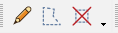
Vecteurs
Tracer des points, lignes et surfaces
Combiner, découper, extraire des surfaces
Importer des symboles personnalisés
Enrichir avec des métadonnées
Notes:
Les vecteurs sont très utiles puisqu’ils mettent en valeur la carto seule.
Ploter des localités, des pax
On peut créer une situation avec la symbo OTAN
On passe par l’outil numériseur.
Il s’agit de l’outil central concernant le dessin et la manipulation des entités.
Il permet bien sûr de dessiner des formes mais aussi d’accéder à des outils de mesures et d’analyse.

Slide 25
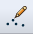
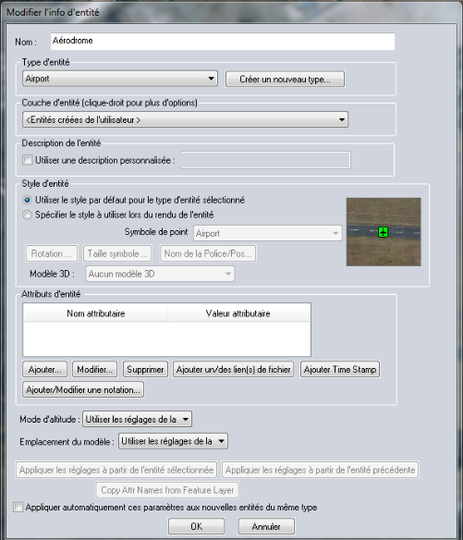
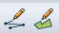
Création de vecteur
Donner un nom au point
Choisir un type de point
Placer dans la couche
Style prédéfini ou personnalisé
Ajout d’attributs

Slide 26
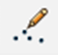

Vecteurs
Ploter la PLAE 81 (point bleu) sur le PC 225 à Kirviller
Ploter la PLAE 82 (point rouge) sur le PC 247 à Hinsingen
Tracer une FLOT (pointillés jaunes) qui passe par :
Hazembourg
Vittersbourg
Honskirch
Altwiller
Notes:
Avec l’outil Create Point, placer deux points
On peut copier coller les entités
Utiliser l’outil numériseur pour affecter un style personnalisé
2) Tracer la FLOT avec l’outil Create Line
Clic gauche à chaque sommets, clic droit pour placer le dernier point

Slide 27
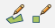
Vecteurs
Créer un rectangle (remplissage hachures vertes) contenant le bois Saint Jean à l’est de Honskirch
Exporter le rectangle en KML/KMZ (Vector data only)
Créer un itinéraire entre Hinsingen et Honskirch. Placer un PPO au carrefour de Kirviller et au point côté 242
Exporter l’itinéraire en GPX
Notes:
1) Créer un rectangle, avec fond/bordure personnalisé
2) Exporter : clic droit -> EXPORTER -> KML/KMZ (vector data only)
3) Tracer une ligne et placer les deux points
4) Exporter : clic droit -> EXPORTER -> GPX

Slide 28

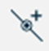
Vecteurs
Modifier la surface du bois Saint Jean pour inclure le bois plus au sud (PC 235)
Etendre la FLOT jusqu’à Viberswiller
Supprimer le point de la FLOT au niveau de Vittersbourg
Décaler la PLAE 81 sur le point côté 246
Notes:
Sélectionner la surface avec le numériseur
Déplacer des sommets ou en insérer
2) Sélectionner la ligne
Insérer un point
3) Sélectionner le point
Supprimer le vertex
4) Sélection des points
Déplacer les points

Slide 29
Vecteurs
Exporter tous les vecteurs créés dans un GlobalMapper Package
Afficher les vecteurs supprimés
Afficher le tableau de attributs d’une couche vecteur
Notes:
Exporter en GMP
Sélectionner les couches
Clic droit -> LAYER -> EXPORT
Afficher les vecteurs supprimés
Numériseur -> clic droit -> OPTIONS -> Render deleted features
Ou Ctrl + Shift + D

Slide 30
Travail avec le relief
Couche à placer en dessous des autres
Obligatoire pour les outils profil terrain, courbes de niveaux, lignes de crêtes/talweg
Le DTED ne prend pas en compte le sursol : végétation, bâtiments
Notes:
Il faut que le relief soit affiché !

Slide 31
Travail avec le relief
Reprendre l’itinéraire précédent et en faire le profil du tracé.
Générer les courbes de niveaux
Calculer l’intervisibilité (3km de rayon) depuis le point
32 U LV 92797 18766
Notes:
1) Importer l’itinéraire GPX
Avec l’outil Digitizer, sélectionner l’itinéraire. Puis clic droit -> Analysis/Measurement -> PATH PROFILE
On peut aussi faire Menu Tools -> Path profile et dessiner à la main le tracé voulu.
2) Menu Analyse -> Generate Contours
Interval entre 25 et 50m (intervalle plus petit = plus précis, moins lisible).
On peut n’afficher que les contours au dessus de X mètres.
3) Intervisibilité
Avec le numériseur, clic droit -> Create Point Feature -> Point at Pos
Sélectionner le point, clic droit -> Analysis/measurement -> Calculate view shed

Slide 32
Enrichissement des vecteurs
Métadonnées : informations diverses rattachées à une entité
Types et styles personnalisés
Création de vecteurs, calculs et analyses basés sur les attributs
Notes:
Informations rattachées à une entité.
Exemple : une ville a un nom, département, pays, nb d’habitants
Mais aussi des infos liées à la carto : altitude, coordonnées, distance par rapport à un repère
A partir des attributs : recherche complexe, dessins d’autres vecteurs, modification du style, séparation/fusion des couches
Import en masse d’entités

Slide 33
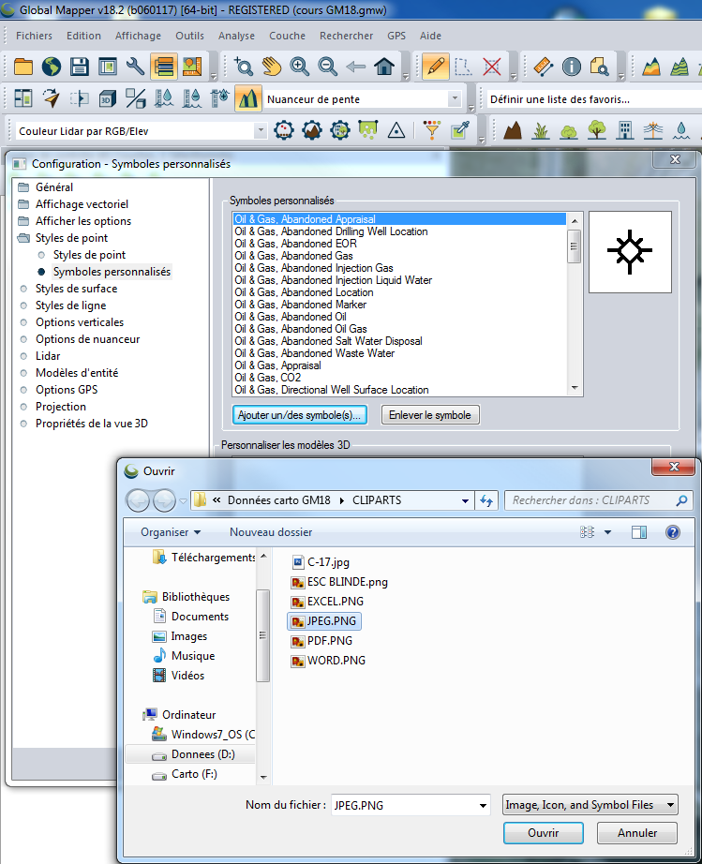
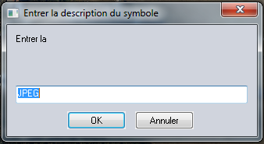
Importer un symbole
1
Importer l’image relais.jpg
2
3
4
6
5
7
Notes:
Importer l’image relais.jpg
1) Symbole personnalisé
Barre d’outils Outils -> Configurer -> Styles de points
Créer le symbole personnalisé relais

Slide 34
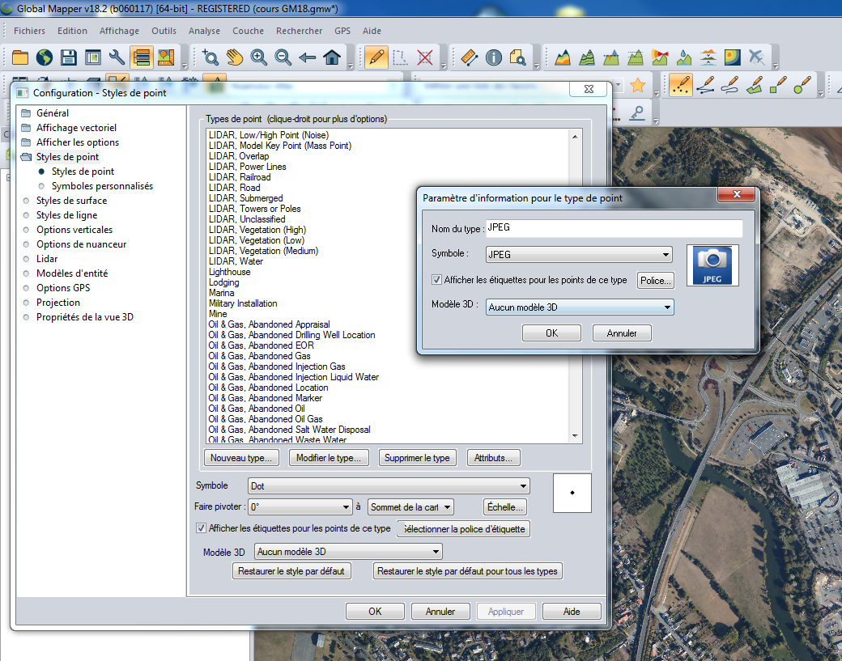
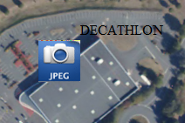
Créer un style de point
1
Créer un type de point « relais », avec le symbole d’antenne.
2
4
5
6
3
7
Notes:
Créer le type de point « relais »
2) Style de point personnalisé
Créer un type de point « relais »
Attribuer le symbole relais

Slide 35
Trace GPS
Exporter en fichier GPX
Ajout d’une trace sur le GPS
Brancher le GPS en USB
Le GPS est reconnu comme une clé USB
Enregistrer la trace au format GPX
Placer le fichier GPX dans le dossier GPX
Une fois pris en compte par le GPS, le fichier est déplacé dans le dossier /GPS/current
Notes:
Pour créer une trace GPS il suffit de tracer une ligne en suivant le chemin voulu. Il est possible de rajouter des PPO, des points, des itinéraires Bis. Il faudra enregistrer la couche sous format GPX.
Brancher le GPS en USB. Celui-ci est reconnu comme une clé USB. A la racine se trouve un dossier GPX, qui lui même contient un dossier current. Il faudra placer votre nouvelle trace dans le dossier GPX. Le dossier current contient les traces qui ont été prises en compte par le GPS.

Slide 36
Ressources
Guide « obtenir des cartes »
Travaux pratiques
Cours de perfectionnement GlobalMapper
https://www.bluemarblegeo.com/knowledgebase/
Documentation de Global Mapper (guide débutant, guide complet, doc scripting…)
Notes:
Guide obtenir des cartes : pour récupérer les geonames (listes des localités), de la carto, des vues SAT, etc
Travaux pratiques : pour driller les bases et voir des fonctionnalités plus avancées

Slide 37
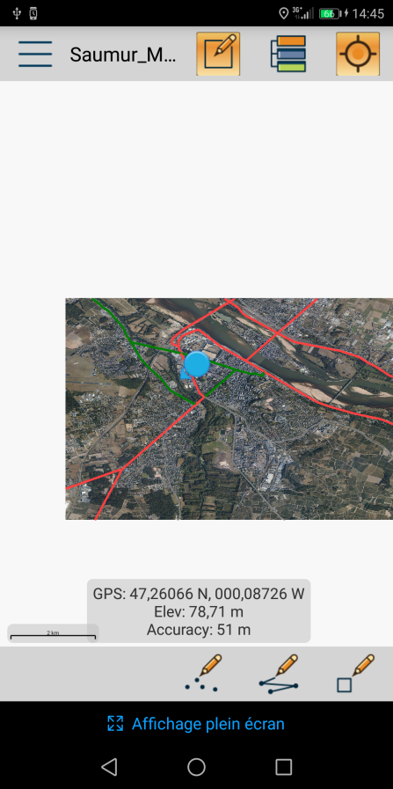
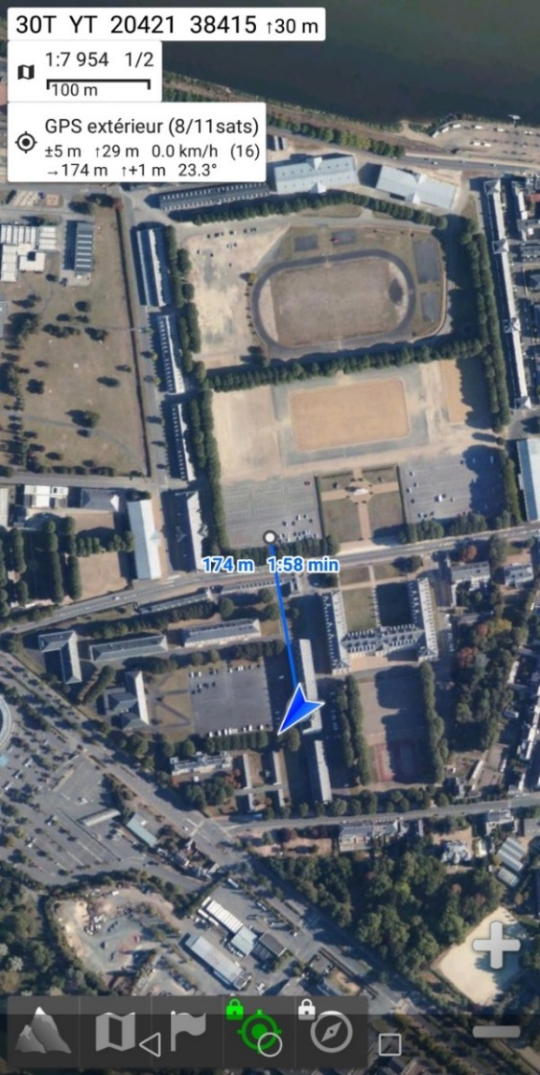
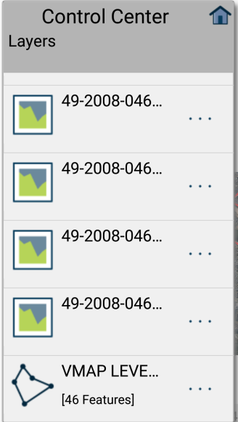
Ressources
Applications mobiles
GlobalMapper
AlpineQuest
Version gratuite
Cartes hors ligne
Notes:
GM : Android et iOS, Cartes hors ligne, Gratuit
Alpine quest : Android, Cartes hors ligne, 8€, Version Lite gratuite

Slide 38
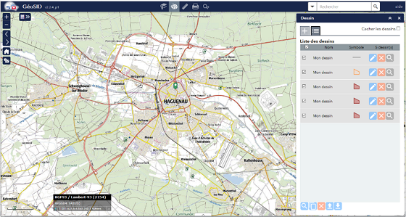
GeoSID
http://geosid3.intradef.gouv.fr/
Notes:
GeoSID : carto dela métropole disponible sur intradef

Slide 39
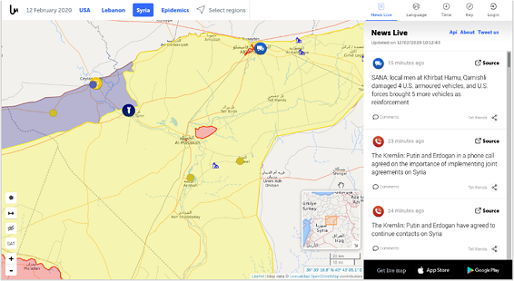
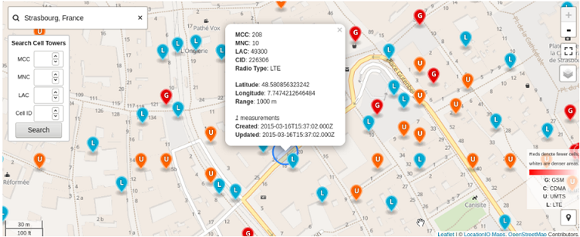
Ressources
https://liveuamap.com/ : Carte interactive montrant les actualités sur les théâtres.
https://opencellid.org : Cherche et affiche les BTS
Notes:
Liveuamap : suivi des théâtres avec les zones d’influences, actualités en direct

Slide 40
Conclusion
Outil polyvalent et fiable
Usage basique facile à appréhender
Explorer l’outil pour se simplifier la tâche
Questions ?
Notes:
Beaucoup de menus et outils, mais l’usage de base est facile à maîtriser
Si une tâche est trop complexe ou répétitive : il y a une manière plus simple de faire

